Slide 1
回到吉甲
約書亞記 10:15, 43
成偉邦傳道
7/11/2021 雪梨華人基督教會

Slide 2
吉甲
¹⁴ 撒母耳對百姓說：「我們要往吉甲去，在那裡立國。」¹⁵ 眾百姓就到了吉甲那裡，在耶和華面前立掃羅為王，又在耶和華面前獻平安祭。掃羅和以色列眾人大大歡喜。(撒上 11:14-15)

Slide 3
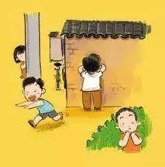
吉甲是大本營
生活的大本營
軍事的大本營
屬靈的大本營

Slide 4
吉甲 …… 生活的大本營
正月初十日，百姓從約旦河裡上來，就在吉甲，在耶利哥的東邊安營。(約書亞記 4:19)
以色列人在吉甲安營。正月十四日晚上，在耶利哥的平原守逾越節。(約書亞記 5:10)

Slide 5
吉甲 …… 生活的大本營
戰爭勝利後，他們再往迦納地前進，然而他們繼續以吉甲為生活的大本營
約書亞和以色列眾人回到吉甲的營中。
(約書亞記 10:15)
於是約書亞和以色列眾人回到吉甲的營中。 (約書亞記 10:43)

Slide 6
屋 ≠ 家 (House is not a home)
我不是無家可歸，我只是
沒有屋（I am not homeless;
I am just houseless）
「家只是一個詞？或是你心裡的歸屬？」
（Home, is it just a word? Or is it something
you carry within you?）
「夜了，要返屋企啦。」「攰啦，要返屋企啦。」

Slide 7
是回家，不是回房子
在你忙碌的生活裡，你在外邊
拼搏的時候，你常有渴望回到
這個家嗎？
你可以在這裡放鬆心情嗎？
你可以將你的擔子放下，在這裡安竭嗎？
你可以沒有任何顧慮放下你的武裝，毫無顧慮與人交心嗎？
不再需要再假裝、用真面目示人嗎？

Slide 8
吉甲 …… 軍事的大本營
那時，猶大人來到吉甲見約書亞，有基尼洗族耶孚尼的兒子迦勒對約書亞說：「耶和華在加低斯巴尼亞指著我與你對神人摩西所說的話，你都知道了。 (約書亞記 14:6)
於是約書亞為耶孚尼的兒子迦勒祝福，將希伯崙給他為業。 (約書亞記 14:13)

Slide 9
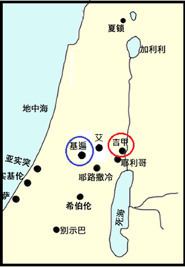
吉甲 …… 軍事的大本營
約書亞記 9:3-15 記載住在艾城附近的基遍人，基遍距離吉甲只有三天步行的路程，他們用詭計來欺騙以色列人，讓以色列人以為他們居住在很遠的地方，以致和他們訂立和約，不前去攻打他們。以色列人就和他們訂立和約，不前去攻打他們。

Slide 10
吉甲 …… 軍事的大本營
⁶基遍人就打發人往吉甲的營中去見約書亞，說：「你不要袖手不顧你的僕人，求你速速上來拯救我們，幫助我們，因為住山地亞摩利人的諸王都聚集攻擊我們。」⁷於是約書亞和他一切兵丁，並大能的勇士，都從吉甲上去。 (約書亞記10:6-7)

Slide 11
吉甲 …… 屬靈的大本營
過約旦河後，立石紀念神如何引領他們進入迦南美地，子子孫孫都不能忘記 (4:8-9, 19-20)
施行割禮，他們是神的子民，永遠是屬於神 (5:2-9)
守逾越節，神救贖了他們的民族 (5:10-11)
嗎哪停止了，他們進入了應許之地，正正式式開展新生活 (5:12)
約書亞和神的使者相遇，將軍權交給神，讓神成為他們的元帥 (5:13-15)

Slide 12
吉甲 …… 屬靈的大本營
約書亞記10:7-13 記載了約書亞及以色列人為基遍人爭戰，之後他們大獲全勝。之後就記載了剛才主席讀出的總結經文14-15節：
¹⁴在這日以前，這日以後，耶和華聽人的禱告沒有像這日的，是因耶和華為以色列爭戰。¹⁵ 約書亞和以色列眾人回到吉甲的營中。

Slide 13
吉甲 …… 屬靈的大本營
約書亞記10:16-41 則記載他們休息之後，約書亞及以色列人再從吉甲出發，繼續打了第二場戰爭。之後的總結經文42-43 節：
⁴² 約書亞一時殺敗了這些王，並奪了他們的地，因為耶和華以色列的神為以色列爭戰。⁴³ 於是約書亞和以色列眾人回到吉甲的營中的營中。

Slide 14
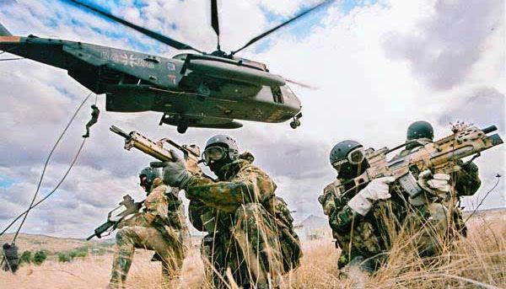
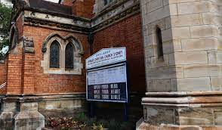
回到吉甲 ……

Slide 15
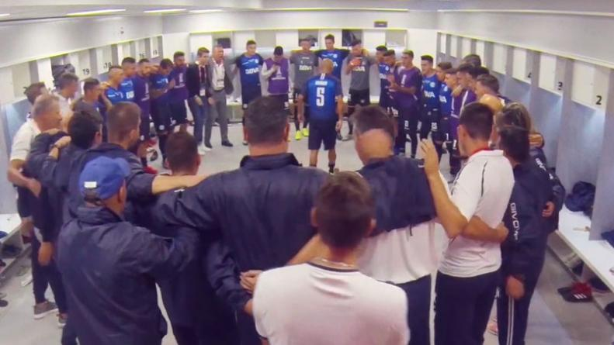
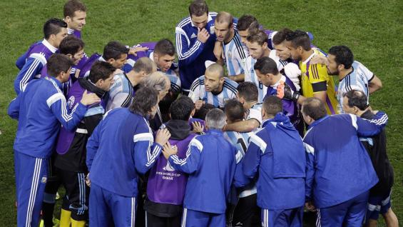
回到吉甲 ……

Slide 16
回到吉甲 ……大本營
生活的大本營 –– 是家，是 Home
軍事的大本營 –– 是左右生命、方向的
中心
屬靈的大本營 –– 與神相遇的處所

Slide 17
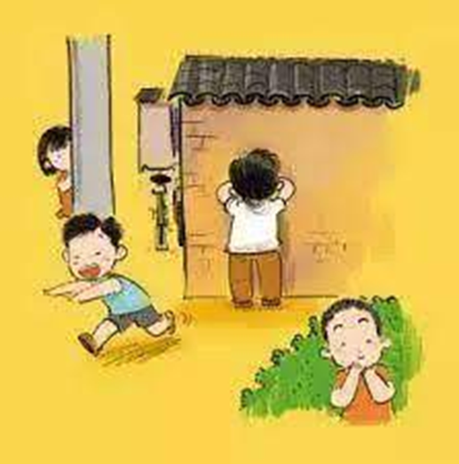
回到吉甲 ……大本營
回到 ––
安營––
再出發 ––
回到 ––
安營 –– ……
有誰你想幫助他進入這教會大本營？

Slide 18
完

